Slide 1
আজকের ক্লাসে সবাইকে স্বাগতম

Slide 2


মো: নাজমুল হেোসেন
সহকারী শিক্ষক
দক্ষিণ হরিঢালী সরকারি প্রাথমিক বিদ্যালয়
পাইকগাছা.খুলনা ।
০১৯৪৮-১৫৬০৮০
শ্রেণিঃ ৪র্থ
বিষয়ঃ বাংলা
পাঠ শিরোনামঃ রূপময় বাংলাদেশ
পাঠ্যাংশঃবাংলাদেশের প্রকৃতি--- প্রভৃতি পাখি
পাঠ-৪

Slide 3
শিখনফল
এই পাঠ শেষে শিক্ষার্থীরা ---
১.২.১ – অধীত ও নতুন যুক্তবর্ণ যোগে গঠিত শব্দ , শব্দযুত্ত বাক‌্য শুনে বলতে ও লিখতে পারবে ।
৩.১.১- চিত্র/ছবি বা ছক সংবলিত /বিহীন বর্ণনা শুনে তথ‌্য শনাক্ত করতে ও বিষয়বস্তু বলতে পারবে ।

Slide 4
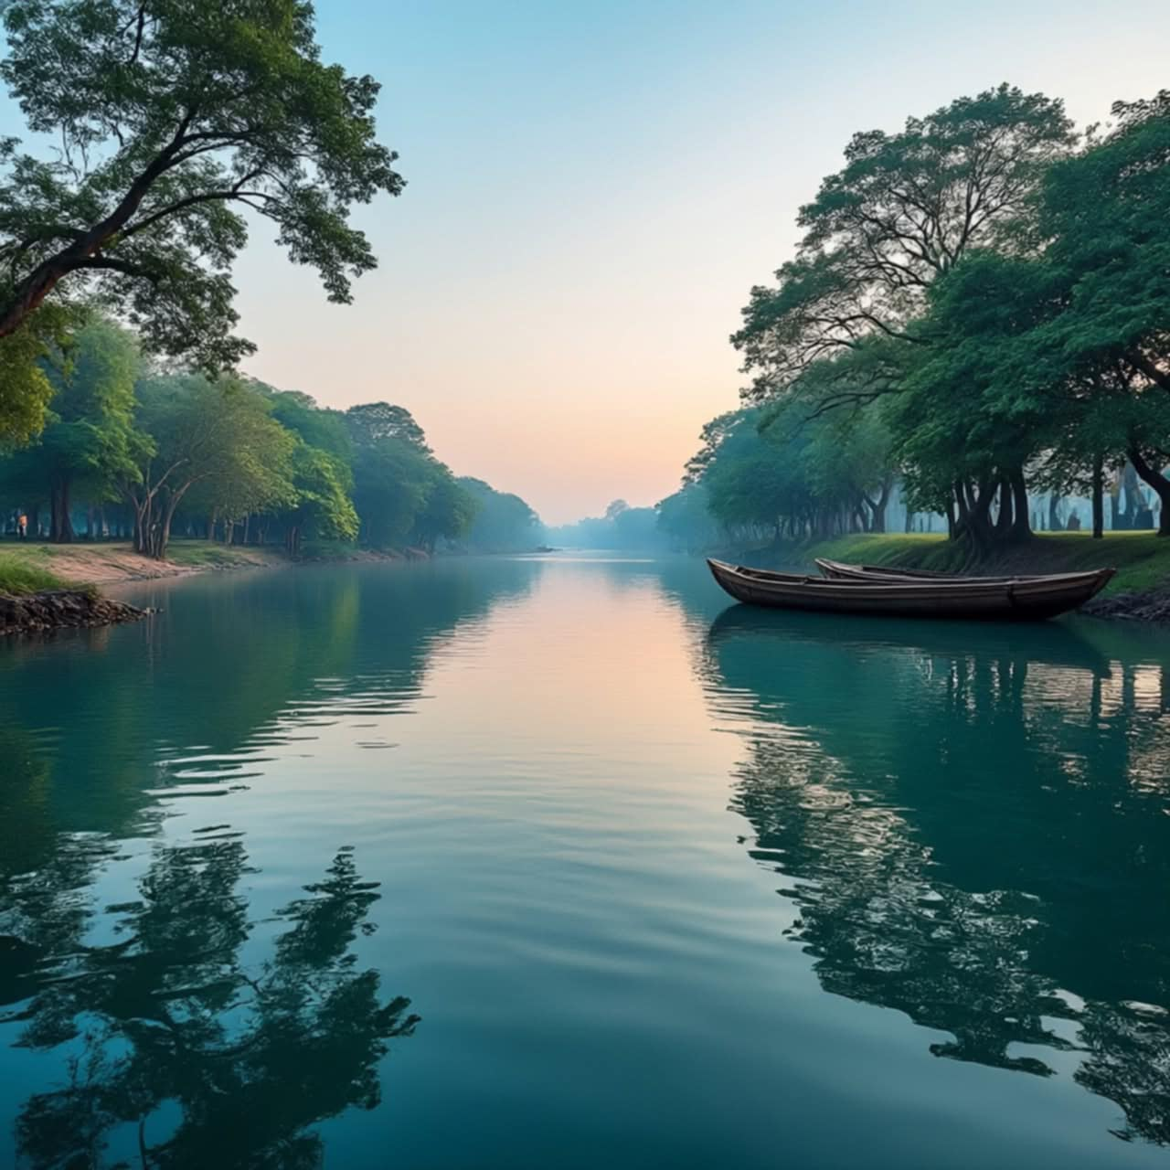
আজকে আমরা পড়বো
বইয়ের ৪র্থ পাঠ
রূপময় বাংলাদেশ

Slide 5
পূর্বজ্ঞান
ক) কখন মাঠ ফেটে চৌচির হয়?
খ) বর্ষায় কেোন কোন ফুল দেখা যায় ?

Slide 6
ছবি দেখে বলি
বাংলাদেশের প্রকৃতির আরেক সৌন্দর্য এদেশের নদী । অসংখ‌্য ছেোটো-বড়েো নদী রয়েছে । এদেশে সেগুলেো জালের মতো ছড়িয়ে আছে । পদ্মা,মেঘনা,যমুনা বড়েো তিনটি নদী ।

Slide 7
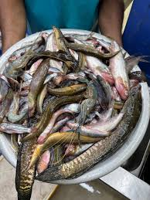
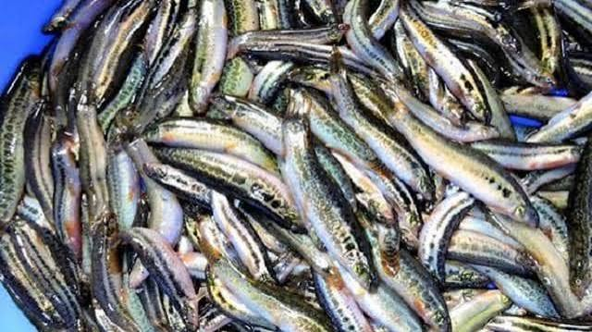
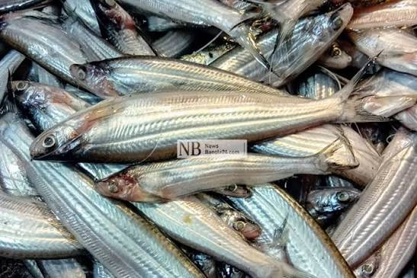
ছবি দেখে বলি
এ দেশের নদী-খাল-বিলে পাওয়া যায় নানা জাতের মাছ ।যেমন: রু্ই,কাতলা,টেংরা,পুঁটি,খলসে ।

Slide 8
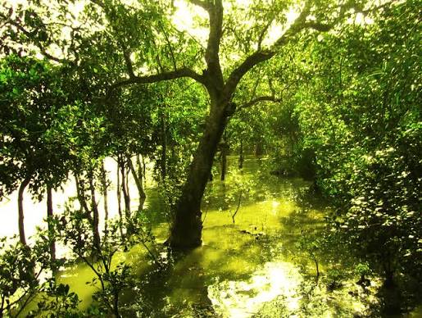
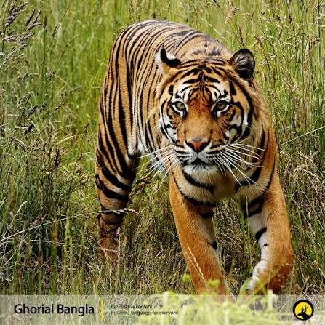
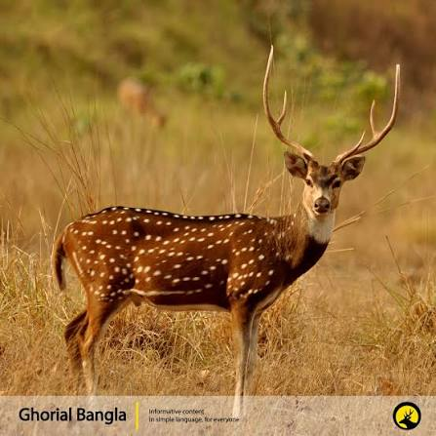
ছবি দেখে বলি
এ দেশে আছে বন-জঙ্গল । সেখানে আছে নানা জাতের গাছ ,পশু,পাখি ।বাংলাদেশের সুন্দরবন পৃথিবী জুড়ে বিখ‌্যাত । এই বনে আছে সুন্দরী.গেওয়া,গরান,কেওড়া,গোলপাতা গাছ । সেখানে আছে বাঘ,হরিণ,কুমির । আর ও আছে মাছরাঙা,মৌটুসি,মদনটাক প্রভৃতি ।

Slide 9
কয়েকটি শব্দ দেখি
বিখ‌্যাত-খ‌্যাতিমান
নানা জাতের –বিভিন্ন রকম
যুক্তবর্ণ
পদ্মা-দ্ম—দ+ম
সৌন্দর্য– ন্দ—ন+দ
জঙ্গল---ঙ্গ----গ+ল

Slide 10
ক) বাংলাদেশের ৩টি নদীর নাম লেখ ।
খ) ৩টি মাছের নাম লেখ ।
গ) সুন্দরবনের ৪টি গাছের নাম লেখ ।

